Slide 1
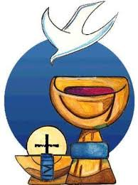
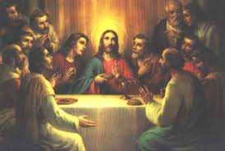
¿Cuál es el sacramento católico de la sagrada eucaristía?

Slide 2
Pregunta:
"¿Cuál es el sacramento católico de la Sagrada Eucaristía?
¿Cuál es la definición católica de la celebración de la Sagrada Eucaristía?"

Slide 3
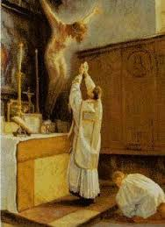
Respuesta:
Para los católicos, la Sagrada Eucaristía / la Misa Católica, es considerada la más alta e importante forma de oración. De hecho, el atender a la Misa es una obligación, bajo pena de pecado mortal, cada domingo y en otros ciertos días santos obligatorios.
La Misa está dividida en dos secciones, la Liturgia de la Palabra y la Liturgia de la Eucaristía.

Slide 4
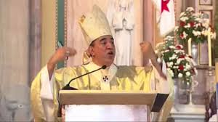
¿En qué consiste la Liturgia de la Palabra?
La Liturgia de la Palabra consiste en dos lecturas (una del Antiguo Testamento y otra del Nuevo Testamento), el Salmo Responsorio, la lectura del Evangelio, la homilía (o sermón), e intercesiones generales (también llamadas peticiones).

Slide 5
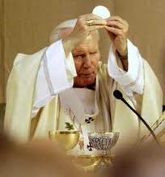
El centro de la Misa es su segunda parte, la Liturgia de la Sagrada Eucaristía.
Durante este tiempo, los católicos comparten el cuerpo y la sangre de Jesús en la forma del pan y el vino distribuido a la congregación. De acuerdo con la Biblia, esto es hecho en memoria de Cristo.
Lea (1 Corintios 11:23-25; Lucas 22:18-20 y Mateo 26:26.28).

Slide 6
Sin embargo, de acuerdo con el Catecismo de la Iglesia Católica, párrafo 1366 dice:
“La Eucaristía es entonces un sacrificio porque re-presenta (hace presente) el sacrificio de la cruz, porque es su memorial y porque aplica su fruto.”
El Catecismo continúa en el párrafo 1367:

Slide 7
El sacrificio de Cristo y el sacrificio de la Sagrada Eucaristía son un solo sacrificio:
“La víctima es una y la misma; ella misma ahora se ofrece a través del ministerio de los sacerdotes, quien entonces se ofrece a sí mismo en la cruz; solo la manera de ofrecerse es diferente.”
“ Y puesto que en este sacrificio divino el cual es celebrado en la Misa, el mismo Cristo quien se ofreció a sí mismo una vez de manera sangrienta en el altar de la cruz es contenido y ofrecido en una manera incruenta... este sacrificio es verdaderamente propiciatorio.”

Slide 8
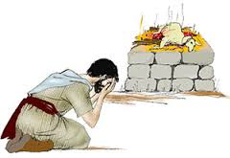
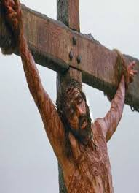
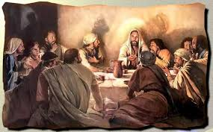
¿Qué dice la Sagrada Escritura?
En el libro de Malaquías, el profeta predice la eliminación del antiguo sistema de sacrificio y la institución de un nuevo sacrificio:
Lucas 22:18-20 y Mateo 26:26.28; 1 Corintios 11:23-25.

Slide 9
Malaquías 1:10-11.
“...Yo no tengo complacencia en vosotros, dice Jehová de los ejércitos, ni de vuestra mano aceptaré ofrenda. Porque desde donde el sol nace hasta donde se pone, es grande mi nombre entre las naciones; y en todo lugar se ofrece a mi nombre incienso y ofrenda limpia, porque grande es mi nombre entre las naciones, dice Jehová de los ejércitos.”

Slide 10
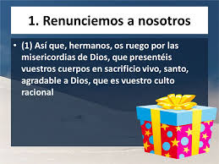
Esto significa que Dios será un día glorificado entre los gentiles, quienes harán ofrendas puras a Él en todos los lugares.
Los católicos ven esto como la Eucaristía.
Sin embargo, el apóstol Pablo parece tener un enfoque diferente de ello:
El dice en Rom.12:1:

Slide 11
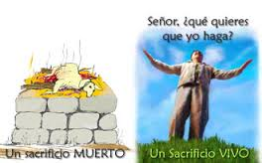
El centro del mensaje es que así como Cristo murió por nosotros, nosotros ahora estemos dispuestos a vivir vidas santas para Él

Slide 12
La Eucaristía solo puede ser ofrecida en lugares especiales:
Las iglesias consagradas y bendecidas de acuerdo a la Ley Canóniga Católica.
La idea de ofrecer nuestros cuerpos como sacrificios vivos encaja perfectamente con el lenguaje de la profecía, la cual dice que los sacrificios serán ofrecidos
“en todo lugar”.
Por eso, la iglesia primitiva «perseveraba unánime cada día en el templo, y partiendo el pan en las casas, comían juntos con alegría y sencillez de corazón» Hech.2:46.

Slide 13
La Iglesia Católica Romana cree que el pan y el vino de la Sagrada Eucaristía se convierten en el mismo cuerpo y sangre de Jesús.
Ellos intentan respaldar su doctrina con pasajes tales como (Juan 6:32-58; Mateo 26:26; Lucas 22:17-23; y 1 Corintios 11:24-25).
Lea estos pasajes.

Slide 14
En el año 1551 d.C., el Concilio de Trento declaró oficialmente que: “Por la consagración del pan y el vino; se realiza un cambio de toda la sustancia del pan en la sustancia del cuerpo de Cristo nuestro Señor y toda la sustancia del vino en la sustancia de su sangre. A este cambio la santa Iglesia Católica le ha puesto y llamado propiamente la transustanciación”
(Sesión XII, capítulo IV; canon II).

Slide 15
Al compartir la cena Eucarística, la Iglesia enseña que los católicos están cumpliendo lo dicho en Juan 6:53:
“De cierto, de cierto os digo; Si no coméis la carne del Hijo del Hombre, y bebéis su sangre, no tenéis vida en vosotros.”

Slide 16
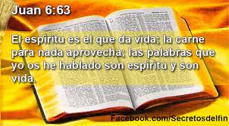
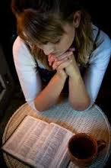
¿Qué significa realmente estas Palabras de Cristo?
Jesús prosigue diciendo:
Así que, si “la carne para nada aprovecha”. ¿por qué debemos comer la carne de Jesús para tener vida eterna? No tiene sentido, hasta que Jesús nos dice que las palabras que Él habla son “espíritu”. Jesús está diciendo que esta no es una enseñanza literal, sino una espiritual. Lo que debemos hacer es, leer Su Palabra y aplicarla a nuestra vida. Juan 5:39.

Slide 17
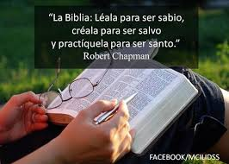

Slide 18
El lenguaje de Jesús se ajusta perfectamente con la mencionada declaración del apóstol Pablo:
“..que presentéis vuestros cuerpos en sacrificio vivo, santo, agradable a Dios, que es vuestro culto racional.”
(Romanos 12:1)

Slide 19
¿En el pueblo judío, que símbolo utiliza Dios para representar su Palabra?
En la creencia judía, el pan era comparado con la Torá, y el “comerlo” significaba leer y entender los pactos de Dios (Deuteronomio 8:3).
«Y te afligió, y te hizo tener hambre, y te sustentó con maná, comida que no conocías tú, ni tus padres la habían conocido, para hacerte saber que no sólo de pan vivirá el hombre, mas de todo lo que sale de la boca de Jehová vivirá el hombre»

Slide 20
Por ejemplo, el libro apócrifo de Sira dice: “Aquel que coma de mi aún estará hambriento, el que beba de mi quedará sediento por más, aquel que me obedezca no será avergonzado, aquel que me sirva nunca caerá. Todo esto es verdad del libro del pacto del Altísimo, la ley, la cual Moisés nos ordenó como una herencia para la comunidad de Jacob” (Sira 24:20-22)
Lo aquí citado del libro de Sira no es avalado como Escritura; solamente sirve para ilustrar cómo pensaba la gente judía respecto a la Ley Mosaica. Es importante entender la comparación del pan con la Torá para apreciar el verdadero punto de Jesús.

Slide 21
En Juan 6, Jesús realmente le está diciendo a la multitud que Él es superior a la Torá (Juan 6:49-51), y el entero sistema de la Ley Mosaica.
En el pasaje de Sira, se establece que aquellos que coman de la Ley estarán “aún hambrientos” y “sedientos por más”, lenguaje que es reflejado por Jesús cuando Él dice “Yo soy el pan de vida; el que a mí viene, nunca tendrá hambre; y el que en mi cree, no tendrá sed jamás.” (Juan 6:35).
Jesús no le está ordenando a la gente comer literalmente Su carne y beber Su sangre, Él está diciéndoles cuál es el corazón de toda la doctrina cristiana; CREER EN JESÚS MISMO “... Esta es la obra de Dios, que creáis en el que Él ha enviado”, (Juan 6:29). Por lo tanto, la interpretación católica de Juan 6 no es bíblica.

Slide 22
Hay una muy clara analogía en Juan 6 a los días de Moisés y la comida del maná. En los días de Moisés, el maná era dado como provisión de Dios para alimento de los israelitas mientras peregrinaban por el desierto.
En Juan 6, sin embargo, Jesús clama ser el verdadero maná, el pan del cielo. Con esta declaración Jesús clama ser la completa provisión de Dios para la salvación.
El maná era la provisión de Dios para librar de la inanición. Jesús es la provisión de Dios para librar de la condenación.
Así como el maná debía ser consumido para preservar la vida de los israelitas, así Jesús debía ser consumido (totalmente recibido por fe) para que la salvación fuera recibida.

Slide 23
Es muy claro que Jesús se refería a Sí mismo como el Pan de Vida y animaba a Sus seguidores a comer Su carne en Juan 6. Pero no necesitamos concluir que Jesús estaba enseñando lo que los católicos han referido como transustanciación.
La Cena del Señor / Comunión Cristiana, lo que los católicos llaman, La Sagrada Eucaristía aún no había sido instituida. Jesús no instituyó la cena del Señor, -Sagrada Eucaristía- hasta el capítulo 13 de Juan.

Slide 24
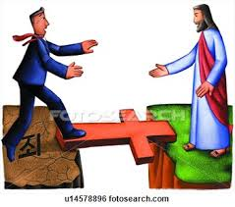
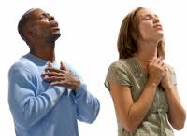
Por lo tanto, el leer la Cena del Señor en Juan 6 es injustificado. Como se sugiere arriba, es mejor entender este pasaje a la luz de venir a Jesús, por fe, para salvación.
Pero cuando lo recibimos como Salvador, poniendo toda nuestra confianza en Él, estamos “consumiendo Su carne” y “bebiendo Su sangre”- Su cuerpo fue partido (en Su muerte) y Su sangre fue derramada para proveer nuestra salvación.

Slide 25
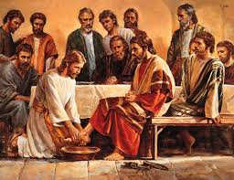
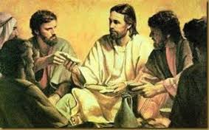
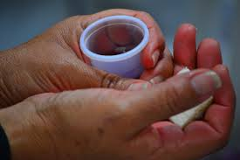
1 Corintios 11:26,
“Así, pues, todas las veces que comiereis este pan, y bebiereis esta copa, la muerte del Señor anunciáis hasta que Él venga.”
Estos dos elementos, el pan sin levadura y el vino sin fermentar, conforme Jesús lo enseñó, son un símbolo de Cristo.

Slide 26
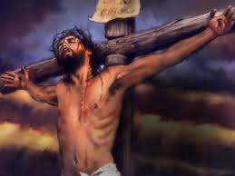
Ya sea que la definición católica de la Sagrada Eucaristía sea un “re-sacrificio” de Cristo, o una “re-ofrenda” del sacrificio de Cristo – ambos conceptos son anti-bíblicos. Cristo no necesita ser re-sacrificado. El sacrificio de Cristo no necesita ser re-ofrecido.
Hebreos 7:27 declara, “que (Jesús) no tiene necesidad cada día, como aquellos sumos sacerdotes, de ofrecer primero sacrificios por sus propios pecados, y luego por los del pueblo; porque esto lo hizo UNA VEZ para siempre, ofreciéndose a sí mismo.”

Slide 27
Similarmente, 1 Pedro 3:28 dice, “Porque también Cristo padeció UNA SOLA VEZ por los pecados, el justo por los injustos, para llevarnos a Dios....” La muerte de Cristo una sola vez en la cruz, fue suficiente para expiar todos nuestros pecados (1 Juan 2:2). Por lo tanto, el sacrificio de Cristo no necesita ser re-ofrecido.
En lugar de eso, el sacrificio de Cristo debe ser recibido por fe como lo dice (Juan 1:12). «Mas a todos los que le recibieron, a los que CREEN en su nombre, les dio potestad de ser hechos hijos de Dios»

Slide 28
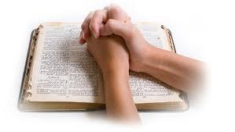
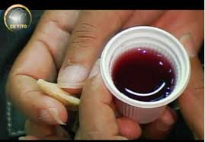
Además Juan 3:16 dice: «Porque de tal manera amó Dios al mundo, que ha dado a su Hijo unigénito, para que todo aquel que en él cree, no se pierda, mas tenga vida eterna».
Comer la carne de Cristo y beber Su sangre son símbolos del total recibimiento de Su sacrificio a nuestro favor, por gracia a través de la fe
Mi deseo y oración es que este tema sea de gran bendición para cada uno de mis amables lectores, y que ojala, regreses a la Palabra pura de Dios. Amen.

